Slide 1
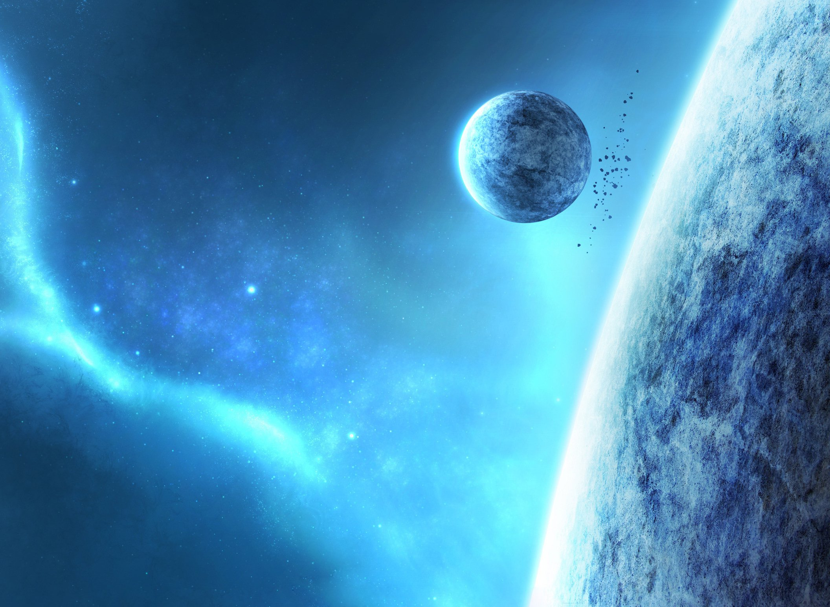
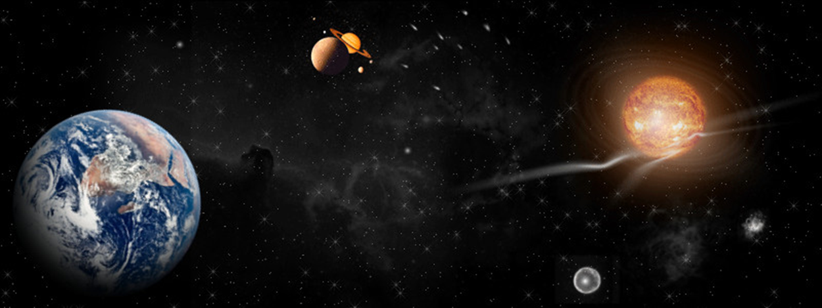
КОСМОС
СЕРГЕЯ КОРОЛЕВА

Slide 2
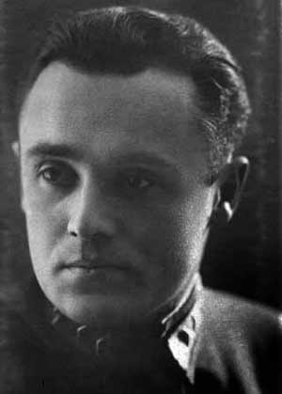
С. П. Королёв является создателем советской ракетно-космической техники, обеспечившей стратегический паритет и сделавшей СССР передовой ракетно-космической державой.
Является ключевой фигурой в освоении человеком космоса. Благодаря его идеям был осуществлён запуск первого искусственного спутника Земли и первого космонавта Юрия Гагарина.

Slide 3
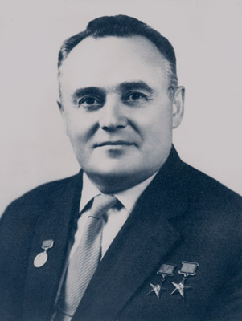
Сергей Павлович Королёв был выдающимся инженером-конструктором, мечтавшим покорить космос. Он внес огромный вклад в организацию производства ракетно-космической техники и ракетного оружия в Советском Союзе. Он первым в мире запустил на земную орбиту спутники, научные станции, космические корабли. Сообщения об этом потрясли весь мир. Он мечтал осваивать просторы Вселенной с помощью автоматических аппаратов и начал готовить полет на Марс, но осуществить задуманное не успел.

Slide 4
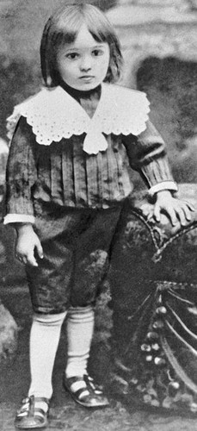
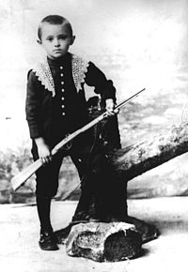
1909
1912
Королёв родился в украинском городке Житомир, учился в Киеве, затем жил в Одессе и много времени проводил у летчиков местного авиаотряда.

Slide 5
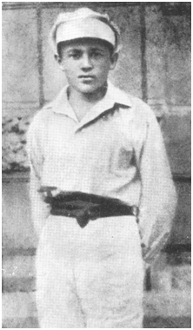
Учащийся стройпрофшколы

Slide 6
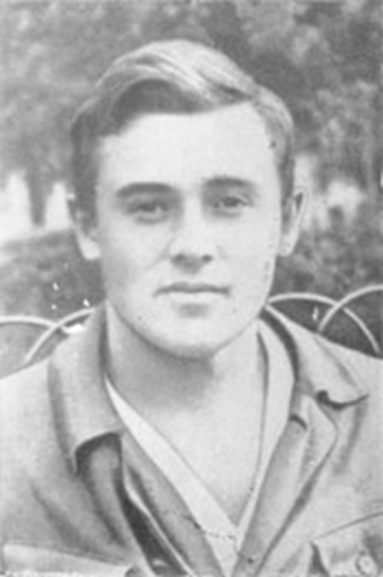
Выпускник Первой Одесской стройпрофшколы
Сергей Королев
После окончания школы поступил в Киевский политехнический институт.
В 1924 окончил Одесскую профессиональную строительную школу.
С 1927 работал в авиационной промышленности.
В 1929 окончил МВТУ и одновременно Московскую школу летчиков-планеристов и пилотов-парителей.

Slide 7
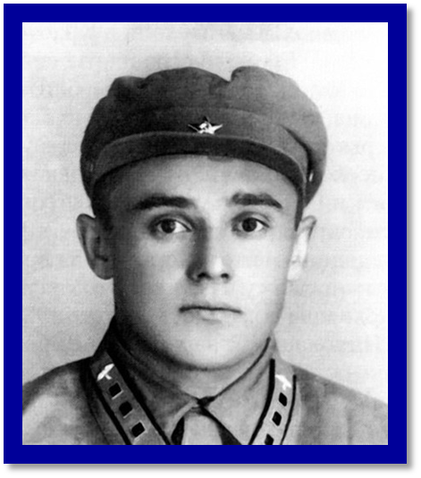
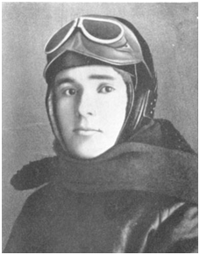
1928
С. П. Королев в форме пилота, 1929 г
С 1930 - в Центральном КБ завода им. В.Р. Менжинского,
с августа 1931 - в ЦАГИ; создал ряд конструкций планеров ("Коктебель", "Красная звезда" и др.).

Slide 8
Первые шаги
отечественной ракетной техники
После знакомства с работами К.Э. Циолковского Королев увлекся идеями создания ЛА ракетного типа.
В июле 1932 назначен начальником Группы изучения реактивного движения, где под его руководством запущены первые советские ракеты на гибридном топливе "ГИРД-09" (август 1933) и на жидком топливе "ГИРД-Х" (ноябрь 1933).
В сентябре 1933 был основан первый в мире Реактивный институт, заместителем директора которого был назначен 26-летний Сергей Королев. Начальник отдела крылатых ракет (1934), начальник группы ракетных аппаратов (1937).

Slide 9
К управляемому ракетному оружию
В начале 1936 был создан специальный отдел РНИИ по разработке ракетных летательных аппаратов, главным конструктором которого был назначен Сергей Королев.
В результате в его отделе к 1938 была разработана экспериментальная система управляемого ракетного оружия, включающая проекты жидкостных крылатой 212 и баллистической 204 ракет дальнего действия с гироскопическим управлением,
авиационных ракет 201 для стрельбы по воздушным и наземным целям,
зенитных твердотопливных ракет 217 симметричной и самолетной аэродинамических схем с наведением по световому и радиолучу.

Slide 10
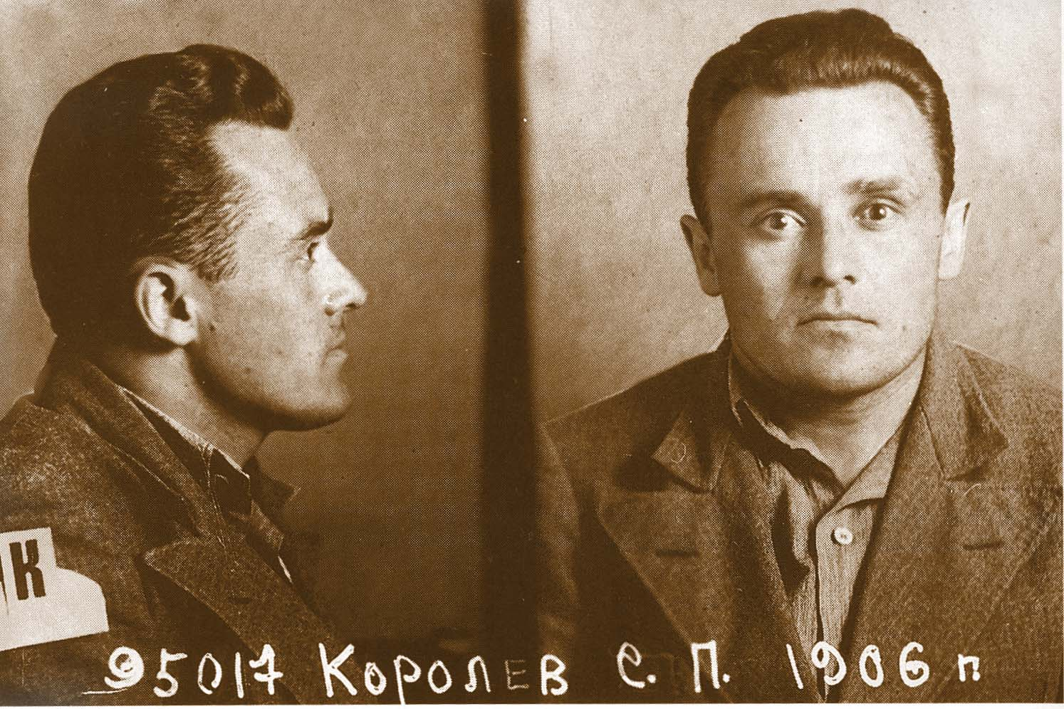
В 1938 году в стране проходила массовая чистка, искали шпионов, врагов народа. Пострадали многие ученые, конструкторы, инженеры.
Королёва тоже арестовали и приговорили к 10 годам в исправительно-трудовых лагерях на Колыме. По ходатайству оставшихся на свободе ученых его перевели в группу конструктора Туполева создавать самолет Ту-2.

Slide 11
Вклад в Победу и освоение трофеев
В сентябре 1940 Сергей Королев благодаря ходатайству Туполева был вызван с Колымы для разработки в ЦКБ-29 нового бомбардировщика. В конце войны Сергеем Королевым были разработаны проекты РДД Д-1 и Д-2 с твердотопливными двигателям.
В 1945-м как специалиста в области реактивного ракетостроения Королева отправили в Германию. Там он собирал военную документацию немецких ученых, создавших знаменитые ракеты Фау-1 и Фау-2. Сергей Королев пришел к выводу, что можно создать и свои отечественные ракеты с существенно лучшими характеристиками.

Slide 12
В мае 1946 советским руководством было принято постановление о развитии ракетостроения в СССР, в соответствии с которым в советской оккупационной зоне был создан Институт Нордхаузен, где под руководством Сергея Королева был осуществлен полный проект РДД Фау-2 (А-4).
В подмосковном Калининграде (ныне Королев) был создан Государственный союзный НИИ реактивного вооружения (НИИ-88), одним из главных конструкторов которого был назначен Королев.

Slide 13
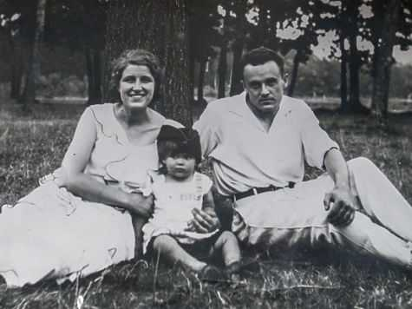
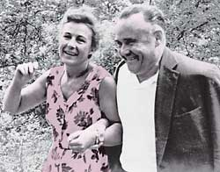
В мае 1947 Сергей Королев познакомился с Ниной Ивановной Котенковой, работавшей в НИИ-88 переводчицей. Вскоре она стала его женой и фактически единственным другом в жизни.

Slide 14
Покорение вершин военной техники
В 1948 была создана ракета Р-2 с дальностью 600 км, которая могла уже достигать, например, некоторых американских авиационных и морских баз.
В 1954 году Королёв закончил работу над ракетой с ядерным боевым зарядом и приступил к созданию межконтинентальной ракеты…
2 февраля 1956 на Семипалатинском полигоне были успешно проведены испытания этой первой в мире стратегической ракеты.

Slide 15
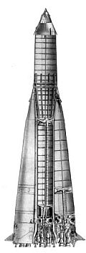
Открытие космической эры
Отсчет практического освоения околоземного пространства начался с запуска сконструированной Королевым ракеты 4 октября 1957 года.
Ракета с первым искусственным спутником Земли стартовала 4 октября 1957 года в 22 часа 28 минут по московскому времени. Последняя ступень ракеты-носителя также вышла на околоземную орбиту, совершила 882 оборота вокруг Земли и прекратила существование 2 декабря 1957 года; спутник сделал 1440 оборотов и сгорел в атмосфере 4 января 1958 года.
Советская наука и техника получили общественное и международное признание…

Slide 16
Научные и технические идеи Королева нашли широкое применение в ракетной и космической технике.
Под его руководством
созданы первый космический комплекс,
многие баллистические и геофизические ракеты,
запущены первые в мире межконтинентальная
баллистическая ракета,
ракета-носитель "Восток" и ее модификации,
искусственный спутник Земли,
осуществлены полеты КК "Восток" и "Восход", на которых впервые в истории совершены космический полет человека и выход человека в космическое пространство.

Slide 17
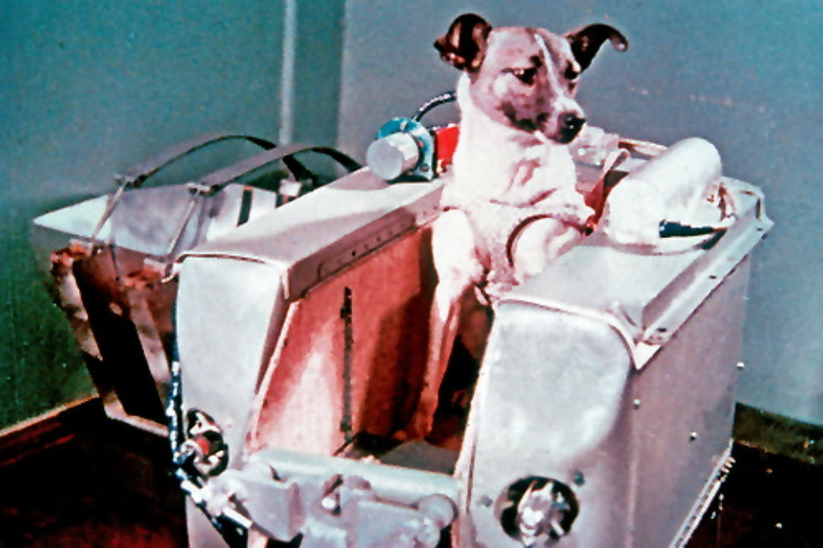
В ноябре 1957 запустили второй спутник с первым космическим путешественником - собакой Лайкой на борту.

Slide 18
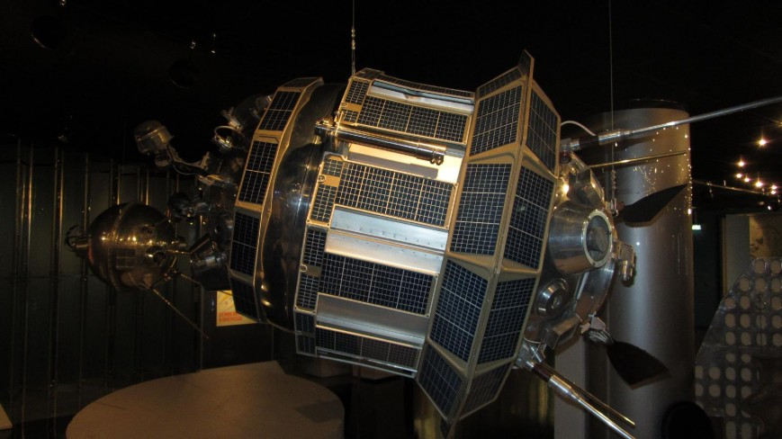
В 1959 году в сторону Луны по очереди отправились три космических аппарата. Первый и второй доставили на поверхность Луны вымпел с изображением герба СССР, а третий сделал снимки обратной стороны Луны.
Космический аппарат - "Луна-3" (СССР - Запуск 04.10.1959

Slide 19
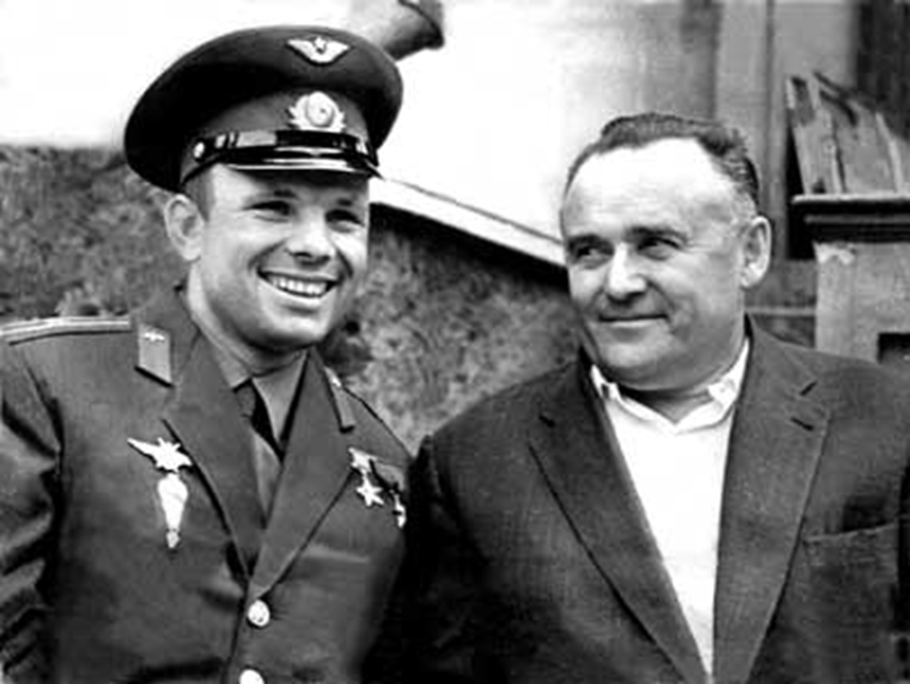
12 апреля 1961 был осуществлен исторический полет Ю. А. Гагарина.

Slide 20
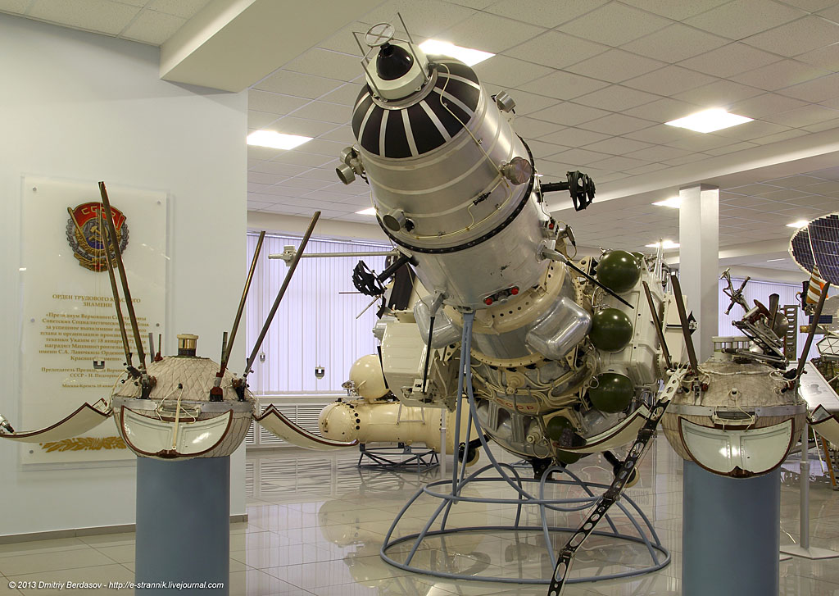
Сергей Королев возглавлял работу по запуску 15 первых в мире станций для исследования межпланетного пространства, Луны, Венеры и Марса
Автоматическая межпланетная станция для изучения Луны и космического пространства.

Slide 21
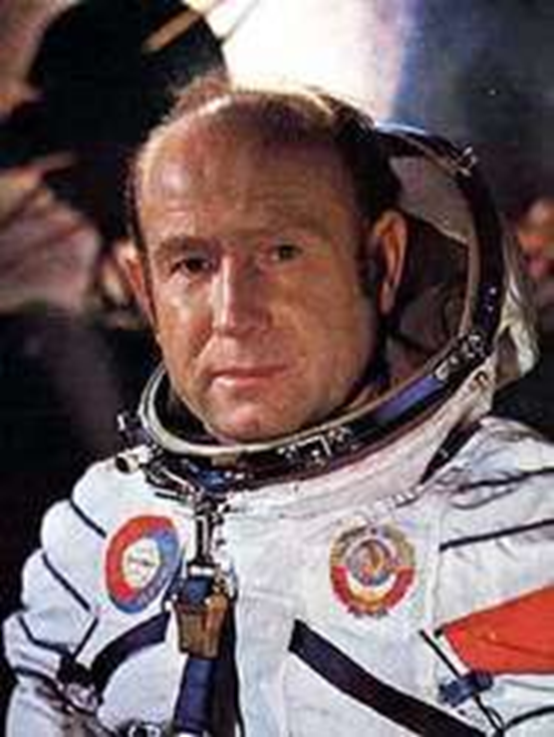
Королеву также принадлежит лидерство в осуществлении первых в мире полетов многоместных космических кораблей «Восход» и «Восход-2» (из которого 18 марта 1965 человек впервые вышел в открытый космос).

Slide 22
Затем были разработаны:
многоцелевой трехместный космический корабль «Союз»,
корабль для облета Луны Л-1,
лунный экспедиционный комплекс Н1-Л3,
пред эскизные проекты тяжелой орбитальной станции «Звезда»
и тяжелого межпланетного корабля.

Slide 23
Награды и звания
Дважды Герой Социалистического Труда
(20.04.1956; 17.06.1961).
Награждён тремя орденами Ленина,
орденом «Знак Почёта» и медалями.
Лауреат Ленинской премии.
Академик АН СССР.
Почётный гражданин городов Королёв, Калуга и Байконур.

Slide 24
В 1966 году Академия наук СССР учредила золотую медаль имени С. П. Королёва «За выдающиеся заслуги в области ракетно-космической техники».
Учреждены стипендии имени С. П. Королёва для студентов высших учебных заведений.
В Житомире, в Москве, на Байконуре и в ряде других городов сооружены памятники учёному, созданы мемориальные дома-музеи.
Его имя носят Самарский государственный аэрокосмический университет,
город в Московской области,
улицы многих городов,
два научно-исследовательских судна,
высокогорный пик на Памире,
перевал на Тянь-Шане,
астероид, крупный кратер на Луне.

Slide 25
Афоризмы Сергея Королева
Критикуешь чужое, предлагай свое. Предлагая — делай.
Если хочешь подвести своего начальника, выполняй быстро и буквально все его приказы.
Порядок освобождает мысль.
Кто хочет работать — ищет средства, кто не хочет — причины.
Имейте в виду, если вы сделаете быстро и плохо, то люди забудут, что вы сделали быстро, и запомнят, что вы сделали плохо. Если вы сделаете медленно и хорошо, то люди забудут, что вы сделали медленно, и запомнят, что вы сделали хорошо!
То, что казалось несбыточным на протяжении веков, что вчера было лишь дерзновенной мечтой, сегодня становится реальной задачей, а завтра — свершением.

Slide 26
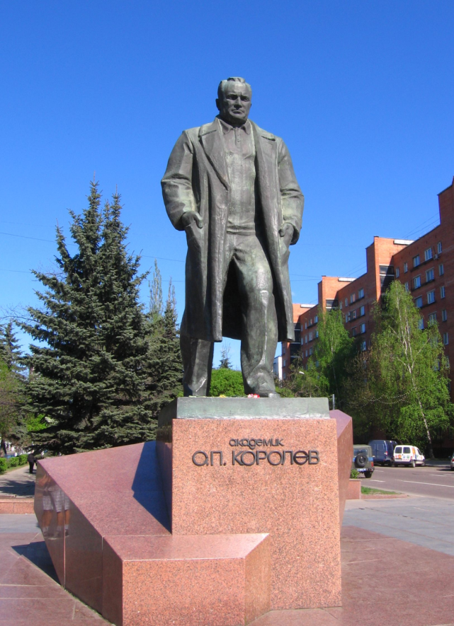
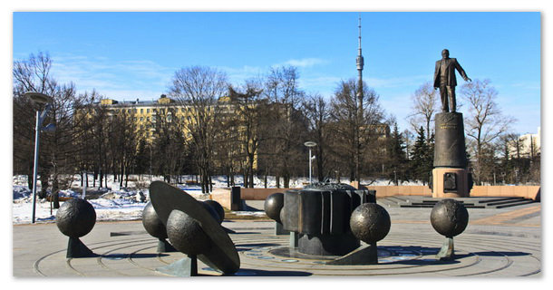
Признанием его огромных заслуг перед человечеством явились памятники, установленные на его родине, в Подмосковье, где великий конструктор строил корабли и на космодроме, откуда начиналась дорога во Вселенную.

